Slide 1

Acaiá Coffee Shop
Notes:
<número>
06/12/2021

Slide 2

Tecnologias
HTML 5
CSS3
Javascript
mySQL
Photoshop
Json
<número>

Slide 3



01/02/20XX
Design
Logo marca
Paleta de cores
Estrutura do site
Formatação de imagens
Doodle art
<número>
Notes:
<número>
06/12/2021

Slide 4
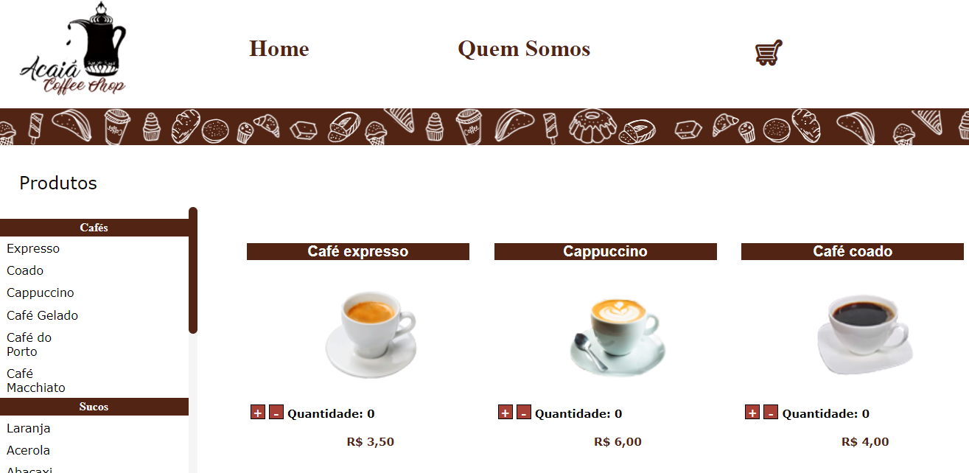
01/02/20XX
Amostra de Texto de Rodapé
<número>

Slide 5
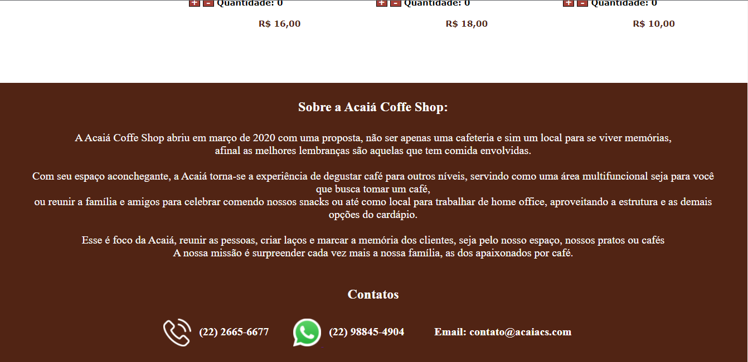
01/02/20XX
Amostra de Texto de Rodapé
<número>

Slide 6




Opções de Web-design

Slide 7
Barra de rolagem
<número>
Notes:
<número>
06/12/2021

Slide 8
Carrinho
<número>

Slide 9
Sistema de reserva
<número>

Slide 10


Segurança digital
Ajax
Evitando exposição de dados sensíveis do site
<número>

Slide 11
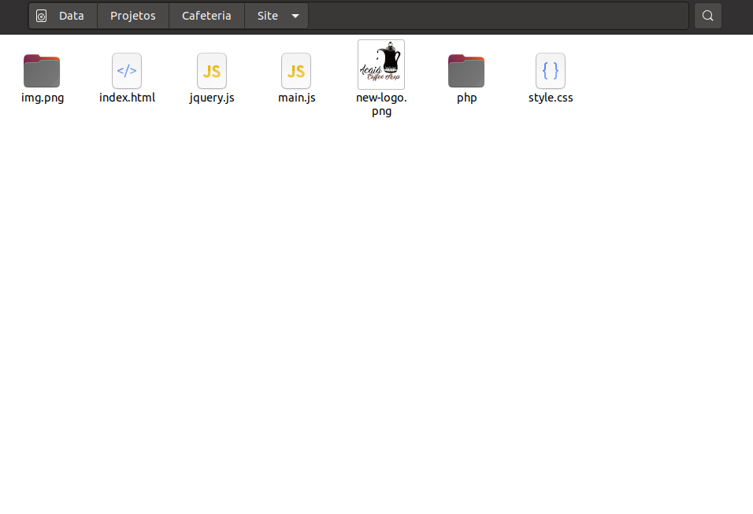
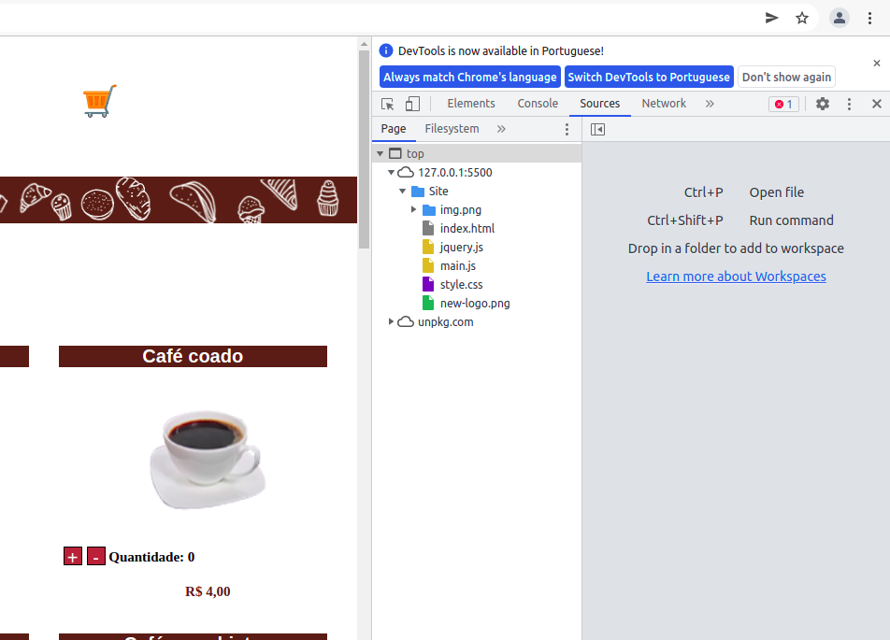
Ocultando para o usuário pastas essenciais
<número>

Slide 12
Banco de dados
<número>

Slide 13
Vantagens do nosso serviço
Subtítulo
Subtítulo
Adicione texto, imagens, arte e vídeos.
Adicione transições, animações e movimentos.
Salve no OneDrive para acessar suas apresentações no computador, tablet ou celular.
Adicione texto, imagens, arte e vídeos.
Adicione transições, animações e movimentos.
Adicione texto, imagens, arte e vídeos.
Adicione transições, animações e movimentos.
Salve no OneDrive para acessar suas apresentações no computador, tablet ou celular.
Adicione texto, imagens, arte e vídeos.
Adicione transições, animações e movimentos.
<número>

Slide 14




Equipe
Nome
Nome
Nome
Nome
Título
Título
Título
Título
<número>
Notes:
<número>
06/12/2021

Slide 15
Obrigado por escolher a FANG
<número>

